Slide 1
وصف المنتجات
الاسطوانات الهيدروليكية

Slide 2
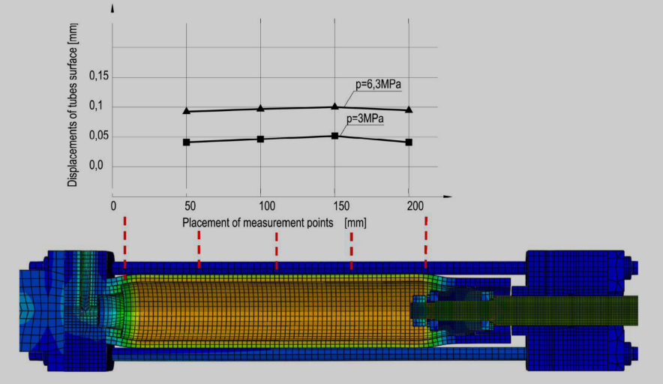
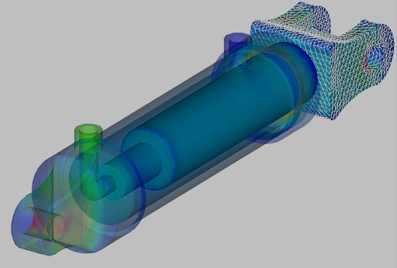
أهمية الأسطوانات الهيدروليكية
تشغيل الصناعة الحديثة
تُعدّ الأسطوانات الهيدروليكية العمود الفقري للأنظمة الميكانيكية، حيث تحوّل الطاقة الهيدروليكية إلى حركة خطية دقيقة.
إن قدرتها على توليد قوة هائلة بدقة متناهية تجعلها لا غنى عنها في تطبيقات مثل:
• الرفع الثقيل: الرافعات، والحفارات، والرافعات الشوكية.
• التصنيع الدقيق: المكابس، وآلات التشكيل، وخطوط التجميع.
• الآلات الزراعية: الحصادات، والجرارات، وأنظمة الري.
• قطاع الطاقة: معدات التعدين، ومنصات النفط، وضبط توربينات الرياح.

Slide 3
لماذا الأنظمة الهيدروليكية؟
كثافة طاقة لا مثيل لها: توفر الأنظمة الهيدروليكية قوة فائقة مقارنةً بالبدائل الكهربائية أو الهوائية.
متانة فائقة: مصممة لتحمل الضغوط العالية ودرجات الحرارة المرتفعة والبيئات القاسية.
تعدد الاستخدامات: أطوال أشواط وأقطار داخلية وأنماط تركيب قابلة للتخصيص لتناسب مختلف الاحتياجات.
تعتمد الصناعات على الأسطوانات الهيدروليكية لكفاءتها وموثوقيتها وقابليتها للتكيف.
مع ذلك، لا تتساوى جميع الأسطوانات في الجودة، فالجودة والتصميم والسلامة هي التي تحدد قيمتها الحقيقية.

Slide 4
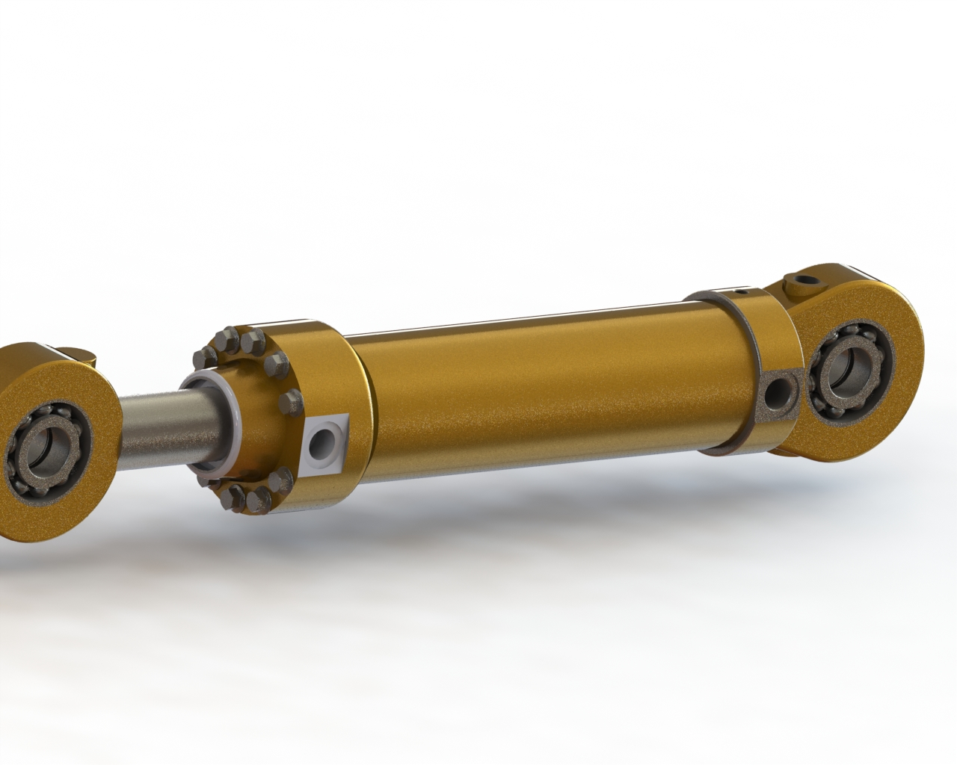
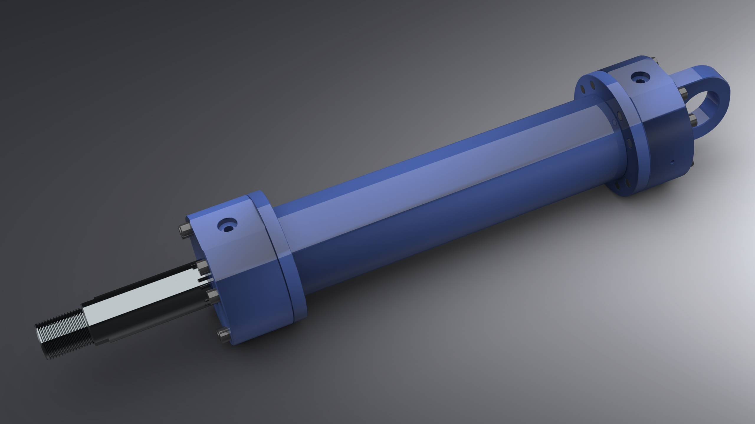
أسطوانات هيدروليكية من نوع المطاحن
تقسم الأسطوانات الهيدروليكية من نوع المطاحن إلى ثلاث فئات حسب ضغط التشغيل:
• أسطوانة خفيفة (CDL) ضغط التشغيل 160 بار
• أسطوانة متوسطة (CDM) ضغط التشغيل 180 بار
• أسطوانة ثقيلة (CDH) ضغط التشغيل 250 بار

Slide 5
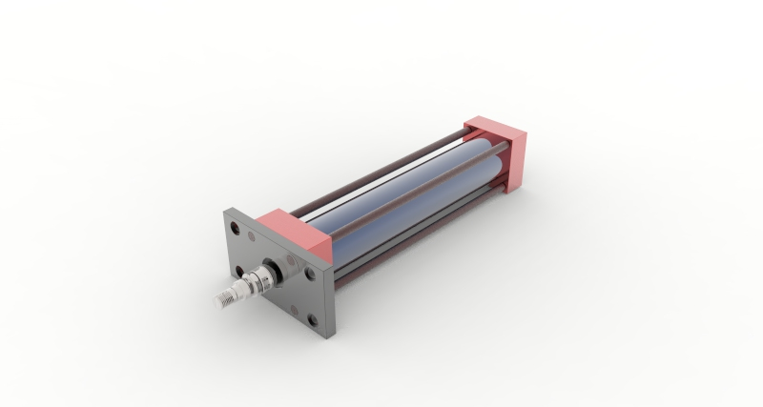
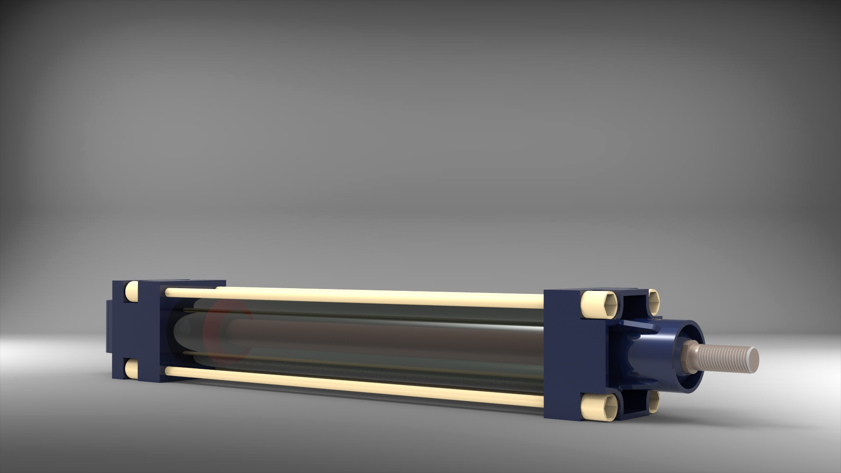
أسطوانات هيدروليكية بقضيب ربط
تُقسم الأسطوانات الهيدروليكية بقضيب ربط إلى ثلاث فئات حسب ضغط التشغيل:
• أسطوانة تفاضلية بقضيب ربط "ISO" (CDT3): ضغط التشغيل 160-200 بار(Bar)
• أسطوانة تفاضلية بقضيب ربط "AISI" (CDT4): ضغط التشغيل 2500-3000 رطل لكل بوصة مربعة(PSI)

